Slide 1
Платформенный подход к быстрой разработке корпоративных и геоинформационных систем
при решении задач автоматизации управления энергосетевой инфраструктурой на основное единой информационной модели

Slide 2
Предпосылки ускорения цифровизации отрасли
Создана технологическая основа для внедрения информационного обмена на основе ЕИМ
Введены в действие национальные стандарты серии ГОСТ Р 58651
Перевод информационного обмена с ДЗО ПАО «Россети» на ГОСТ Р 58651 в период с 2021 по 2024 г.
Notes:
С внедрением ЕИМ созда- на технологическая основа для внедрения в компании опера- тивно-информационного комп- лекса нового поколения, обе- спечена возможность перехода на единый источник норматив- но-справочной информации для решения технологических задач АО «СО ЕЭС».
2021-2024 Перевод информационного обмена с ДЗО ПАО «Россети» на ГОСТ Р 58651 – источник информации доклад чей
Стандартизация CIM и информационного обмена между СО и участниками рынка
Использование CIM в различных деловых процессах
Директор по цифровой трансформации АО «СО ЕЭС» Станислав Терентьев принял участие в работе круглого стола, посвященного обмену опытом по подготовке стратегий цифровизации. Он отметил, что поскольку оказываемые Системным оператором услуги по оперативно-диспетчерскому управлению являются инфраструктурными, то переход к инновационным цифровым моделям оказания таких услуг возможен только лишь при условии готовности субъектов и объектов электроэнергетики – их цифровой зрелости.
1 января введены в действие два разработанных АО «СО ЕЭС» национальных стандарта в серии ГОСТ Р 58651, устанавливающих основные положения и базисный профиль информационной модели электроэнергетики и имеющих ключевое значение для цифровизации отрасли.
https://www.so-ups.ru/news/press-release/press-release-view/news/11063/
Унификация формата информационного обмена является ключевой задачей для цифровизации электроэнергетики. Использование общей информационной модели позволит получить значительный положительный эффект в части повышения качества используемой информации, снижения ее разнородности и разновременности обновления, будет способствовать снижению сроков и стоимости внедрения цифровых автоматизированных систем.
Благодаря унификации и систематизации данных о параметрах и характеристиках ЛЭП, генерирующего и электросетевого оборудования снижается разнородность используемой информации, используемой в различных деловых процессах, сокращается временной разрыв между актуализацией, передачей и использованием данных об энергообъектах, повышается скорость анализа и принятия решений при планировании электроэнергетического режима, а также в нештатных ситуациях.
Применение этой серии стандартов также обеспечивает совместимость информационных продуктов, разрабатываемых независимо разными производителями, поддерживающими информационный обмен по принципам открытой информационной модели (Common Information Model, CIM) согласно международным стандартам IEC 61968 и IEC 61970. Использование стандартов серии «Информационная модель электроэнергетики» субъектами отрасли является условием повышения конкурентоспособности отечественных разработок и импортозамещения информационных продуктов.
Требования стандартов распространяются на контрольные и регулирующие органы государственной власти РФ в сфере электроэнергетики, на субъектов отрасли, потребителей электрической энергии, а также проектные и научные организации, участвующие в автоматизированном информационном обмене.
Внедрение CIM приводит к росту потребностей в разработке
Разработчики дефицитный ресурс
Требуется создавать системы, которые могут интегрироваться с тем, что потребуется
Обмен данными в формате CIM
Рост требований к уровню безопасности и независимости от вендоров
Высокая надежность
Россети в дорожной карте open-source!?

Slide 3
Факторы сдерживания модернизации систем
Устаревший стек технологий
Закрытая архитектура
Не поддерживают интеграцию с ЕИМ
Зависимость от иностранного производителя
Высокая стоимость модернизации
Цифровая зрелость
Дефицит разработчиков
Notes:
Постановка задачи
Цифровизация на основе ЕИМ через модернизацию систем

Slide 4
Драйверы разработки на платформе
Готовые решения имеют закрытую архитектуру и не дают быстро вносить бизнес- специфику
Погружение сторонних подрядчиков в бизнес-специфику требует времени и ресурсов. Создание качественного продукта затруднено
Notes:
Формулировка проблемы
Стоит подчеркнуть, что созда- ние модели — это длительный, трудоемкий и тяжелый процесс, который Системному оператору все-таки удалось пройти. Первая гипотеза, что, образно говоря, можно пойти в магазин и купить готовый продукт, не подтверди- лась. Нужны усилия и кропотли- вый труд именно тех специали- стов, которые эти данные будут в дальнейшем использовать. По- тому что та модель, которая не используется регулярно, быстро устаревает, а модель, которая не известна людям, вносящим в нее данные, обычно содер- жит большое количество оши- бок. Только за счет привлечения
к созданию ЕИМ специалистов, которые понимают, что с этой моделью им дальше работать, Системному оператору удалось создать качественный цифровой продукт (рисунок 4)
STEIP анализ инновационное развитие Россетей
Снижение уровня образования
Проблемы освоения новых технологий
Отсутствие знаний и практики работы с высокотехноло гичным оборудованием
0,83
Реализация ПИР в части развития кадрового потенциала с привлечением ВУЗов, создание ФИЦ как научно- технического центра с собственной специализированной кафедрой, реализация проекта по созданию «Базы знаний» в области инновационных технических решений и инновационного развития.

Slide 5
Фреймворк
Проверенная архитектура основанная на open-source стеке технологий
Студия
Инструменты ускорения разработки
Процессы
Дизайнер BPMN 2.0 и промышленный движок управления бизнес-процессами
Карты
Быстрое создание геоинформационных сервисов с использованием картографии
DevOps
Автоматизация процессов развертывания готовых приложений

Slide 6
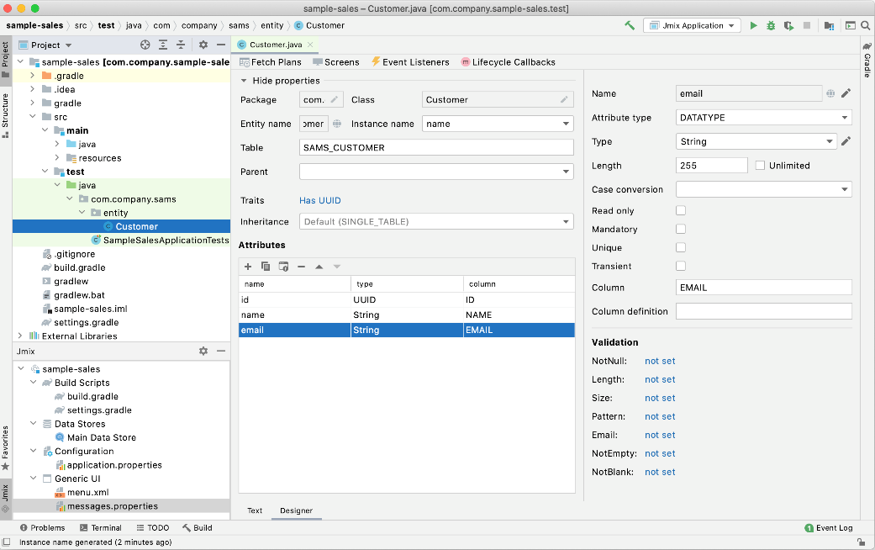
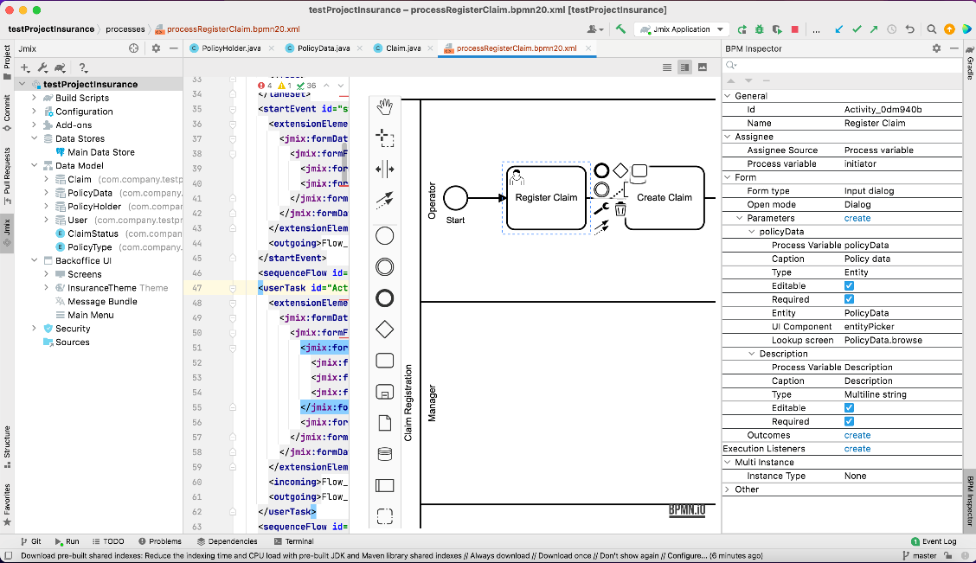
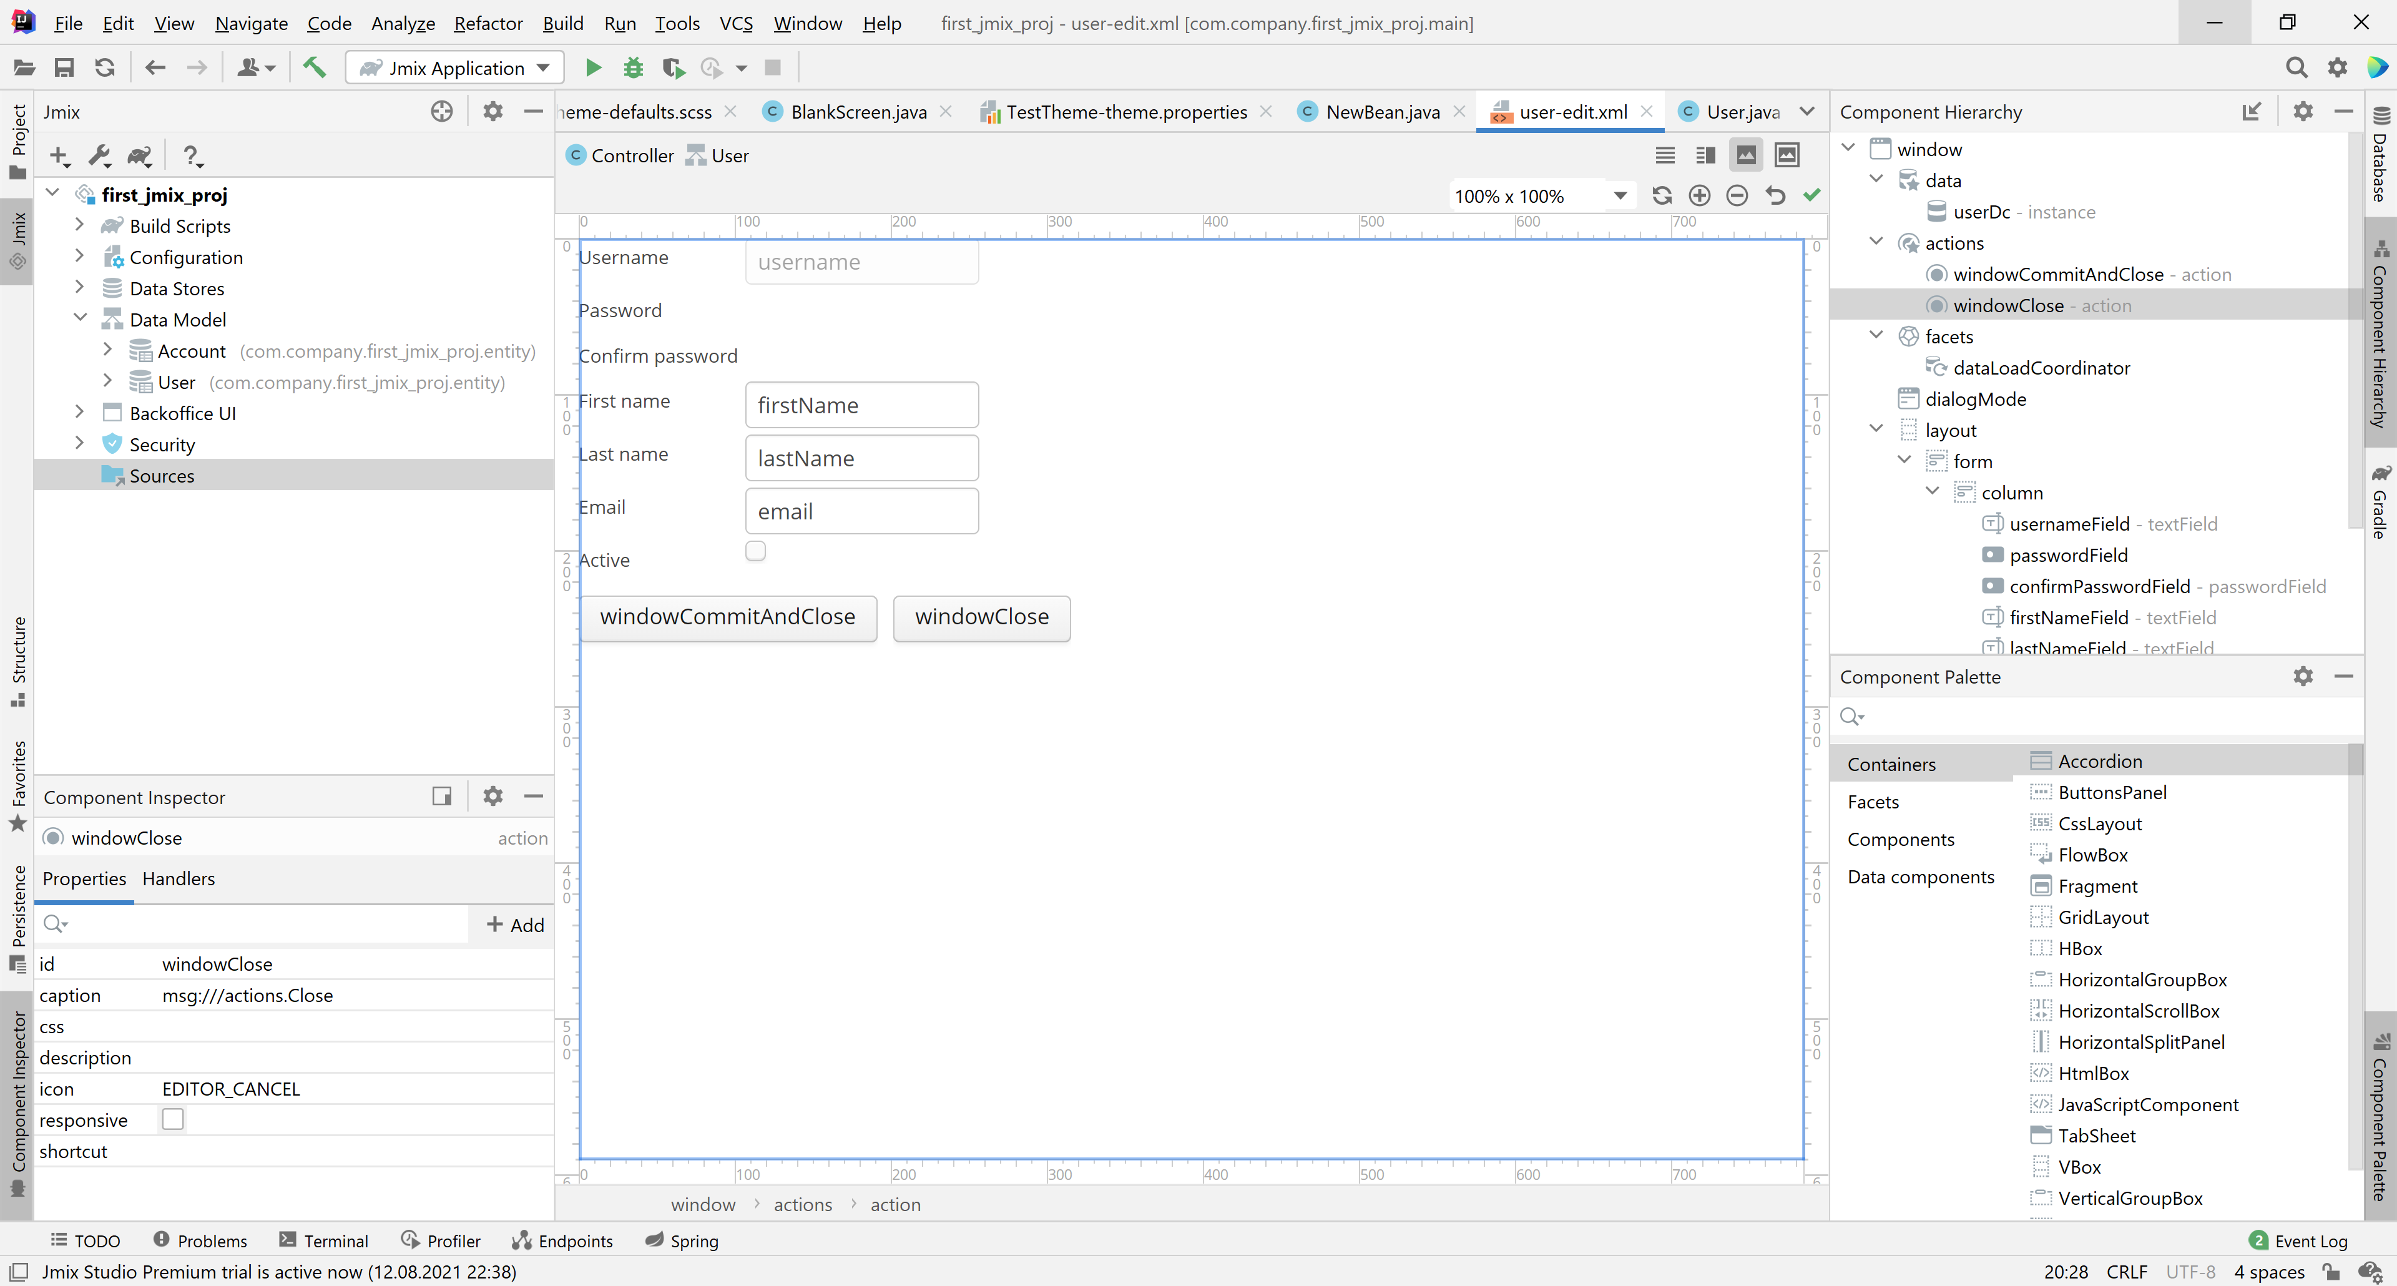
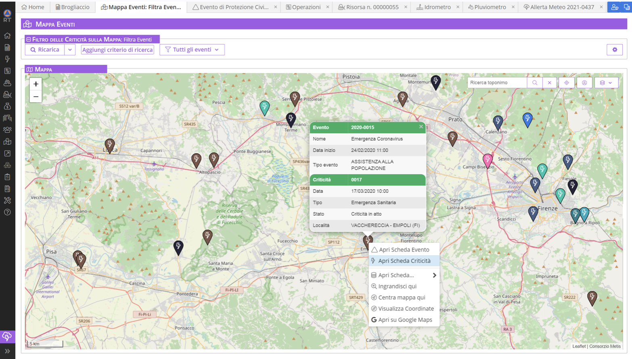
Модель данных
Бизнес-процессы
Экраны пользователя
Картография

Slide 7
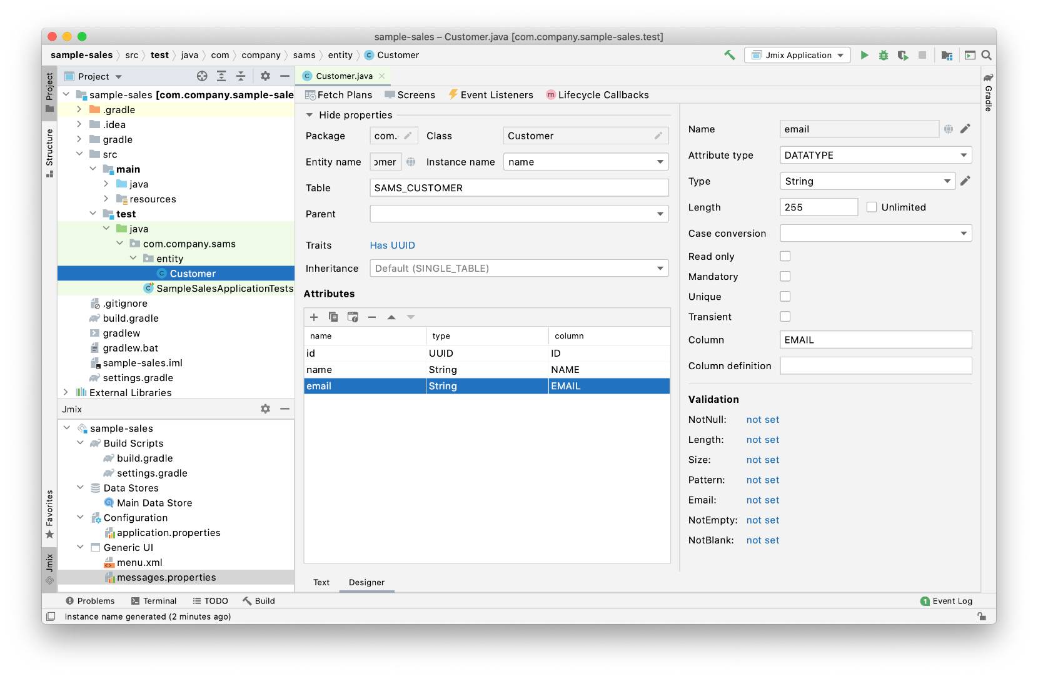
Фундамент решений Haulmont
60+
человек в команде
170 стран
1000 +
25 000 +
на 3 языках
компаний
разработчиков
с опытом использования

Slide 8
Возможные варианты разработки приложения на основе ЕИМ
Сценарий А – Реверс инжиниринг по схеме БД
Core::
Ident if iedObject
Построение модели данных по схеме БД
Быстрое формирование экранов
Настройка ролей и прав доступа
Настройка интеграции с ЕИМ
Core::
PowerSystemResource
TapChanger
VoltageControlZone
Core::
EquipmentContainer
Core::
Connect ivityNodeContainer
Сценарий Б – Реверс инжиниринг по XSD схеме ЕИМ
Line
Построение объектной модели данных по XSD схеме ЕИМ
Уточнение аннотаций объектной модели Jmix
Генерация схемы БД
Быстрое формирование экранов
Настройка ролей и прав доступа
Настройка интеграции с ЕИМ
Core::
Equipment
CompositeSwitch
Core::Bay
HeatExchanger
Plant
Core::Substation
PowerTransformer
Core::VoltageLevel

Slide 9
Выгоды для бизнеса
Совместимость с передовыми open-source технологиями
Использует популярную среду разработки IntelliJ IDEA
Широкий спектр применений
Быстрый старт
Легкий подбор кадров
Обучающие материалы
Лицензии на разработчиков
Нет платежей за пользователей
Полный контроль над кодом
Унификация стека

Slide 10
Типы информационных систем
Идеально подходит для продуктовой разработки
Системы управления производственными активами (СУПА)
Геоинформационный системы (ГИС)
Системы управления организацией
Автоматизации клиентского взаимодействия
Системы управление рисками
Метрики и мониторинг
Интеграционные механизмы
IoT решения
Электронный архив

Slide 11
Примеры в отрасли
Международный опыт
Великобритания 2014
Система предупреждения аварий электросетей
США 2020
Система управления объектами инфраструктуры
Сокращение времени простоя электросетевой инфраструктуры
Выполнение требований регулятора
Миграция с legacy в сжатые сроки
Геоинформационный интерфейс
Интегрированные сервисные процессы
Notes:
Risk assessment – управление рисками (Киберугрозы)

Slide 12
ФАКТЫ О КОМПАНИИ
Десятки заказных решений
разного масштаба
ВНЕДРЕНИЯ ПО ВСЕМУ МИРУ
Система управления
документами и задачами
Решение для автоматизации
такси-компаний
Разработка в России
Глобальные продажи
Комплексный инструмент
для ведения бизнеса детских и спортивных центров
6
600+
2008
ФАКТЫ
О КОМПАНИИ
стран
специалистов
год основания

Slide 13
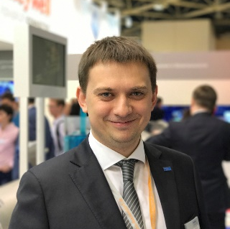
Санкт- Петербург
www.jmix.ru
Тольятти
Лондон
Москва
Воронеж
Самара
Саратов
Владивосток
Благодарю за внимание
Алматы
Виктор Фадеев
Директор по маркетингу и продажам платформы
v.fadeev@haulmont.com

